Slide 1
Denne PowerPoint præsentation er udviklet til brug for undervisere i landbrugsuddannelsen.
Præsentationen må bruges i undervisningen og suppleres med egne dias. MEN det er ikke tilladt at udlevere materiale til andre. Det vil sige, du ikke må dele filen, printe eller anvende fotos og tekst i materiale, ^{som udleveres til elever.}
Hvis skolen/læreren ønsker at anvende materialet til andet end online PowerPoint præsentation, kræver det en aftale med SEGES Forlag.
^{Kontakt forlagschef} ^{Lene Overgaard Bruun}
^{lob@seges.dk}

Slide 2
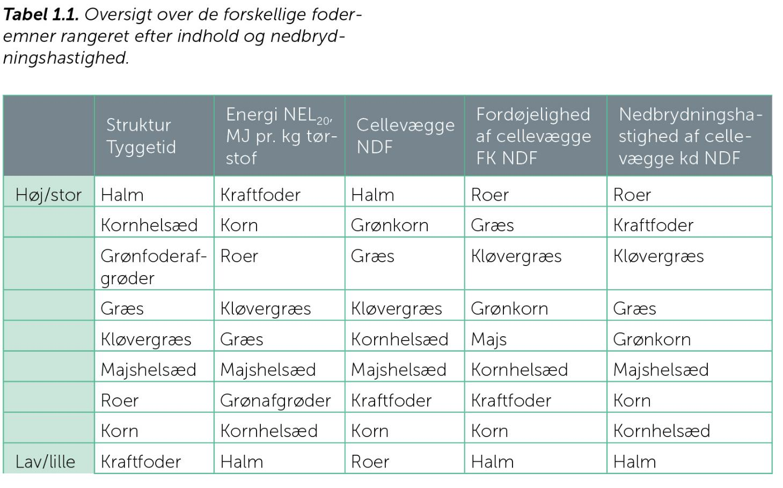
Kilde: SEGES

Slide 3
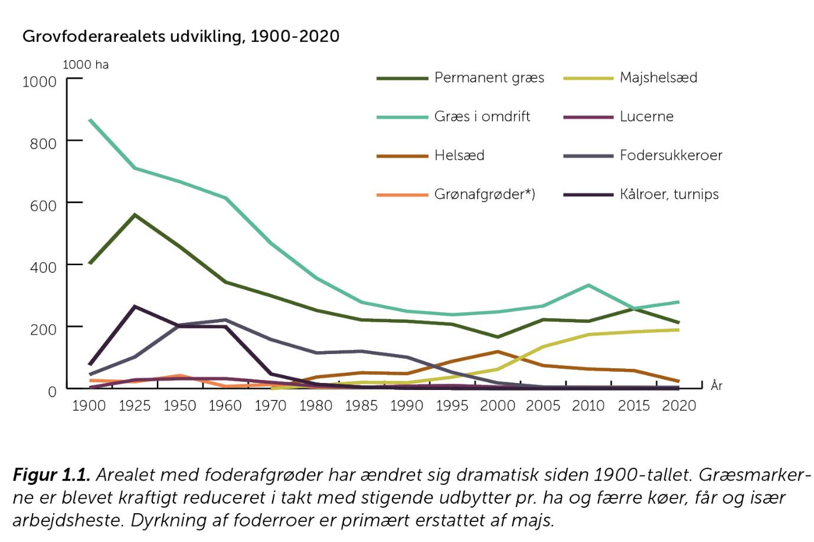
Kilde: Danmarks Statistik

Slide 4
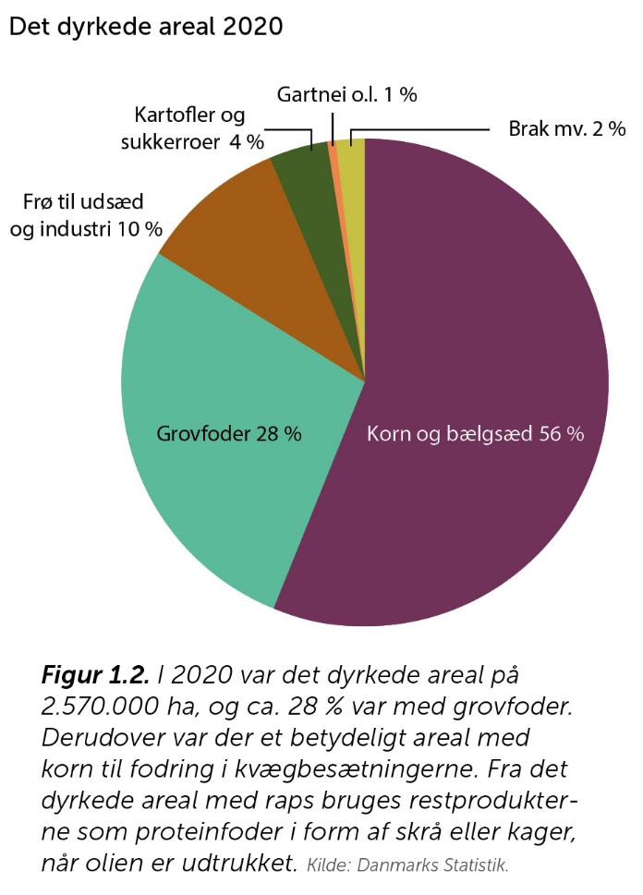
Kilde: Danmarks Statistik

Slide 5
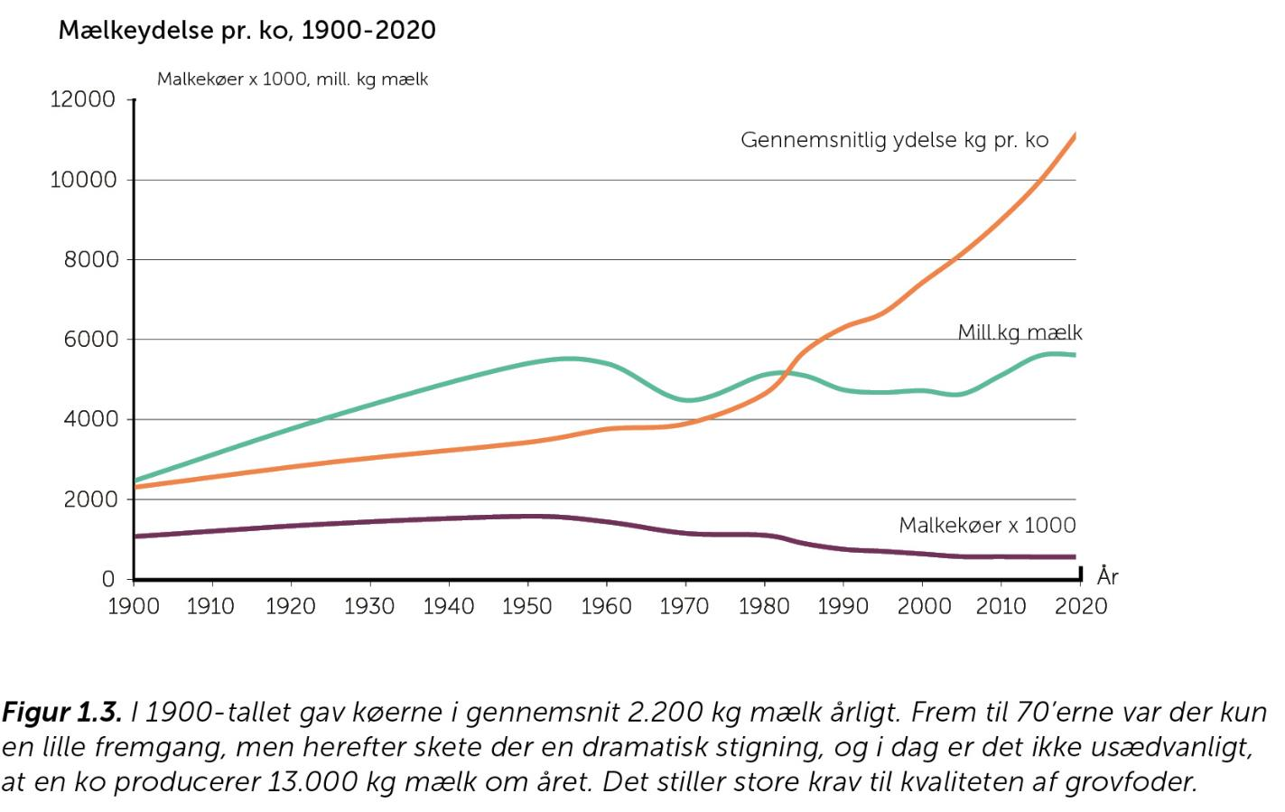
Kilde: Landbrugsinfo og Danmarks Statistik

Slide 6
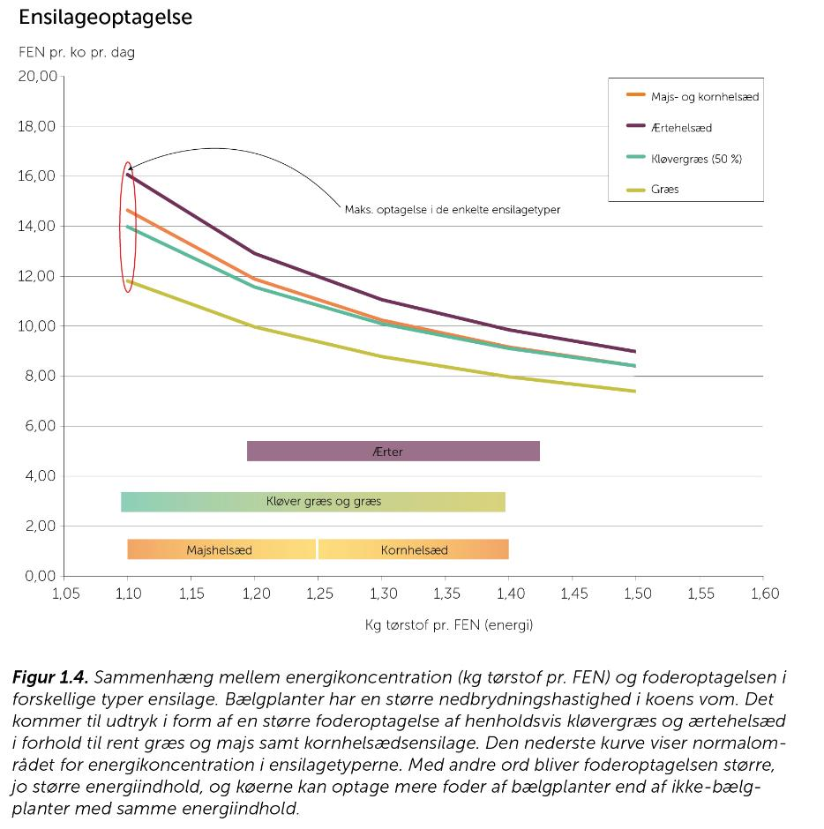
Kilde: SEGES

Slide 7
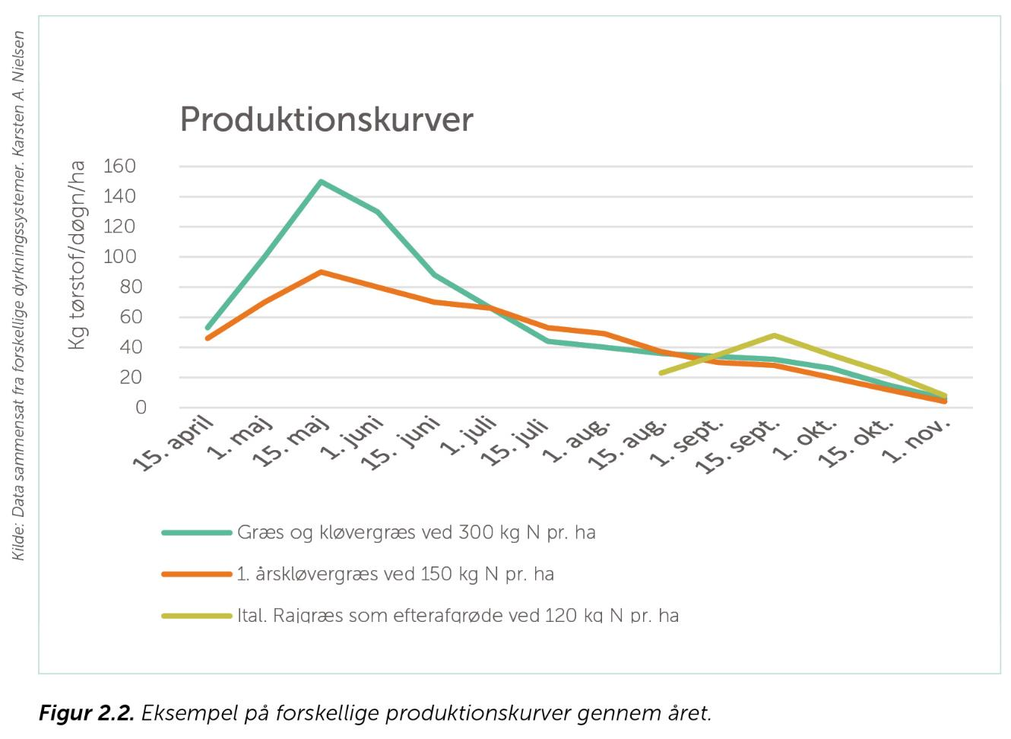

Slide 8
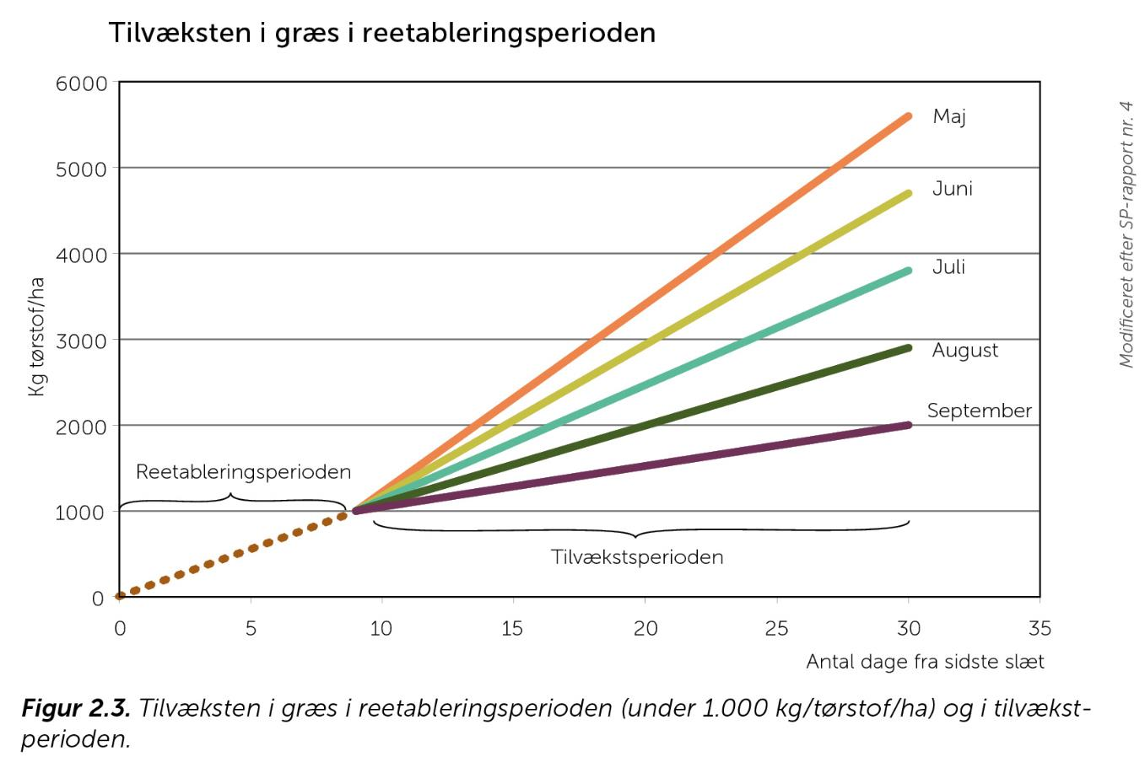

Slide 9
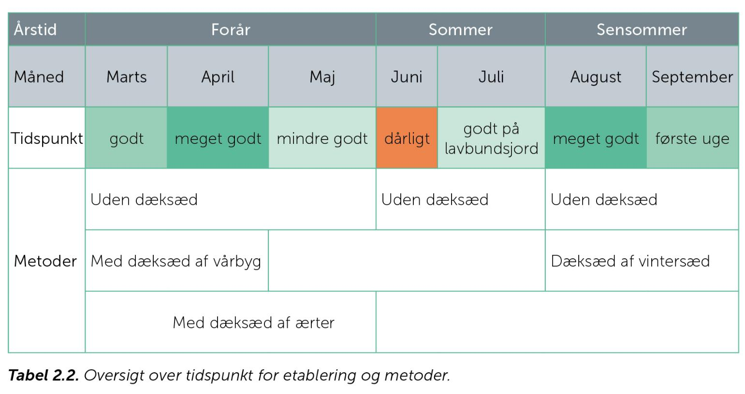
Kilde: Karsten A. Nielsen

Slide 10
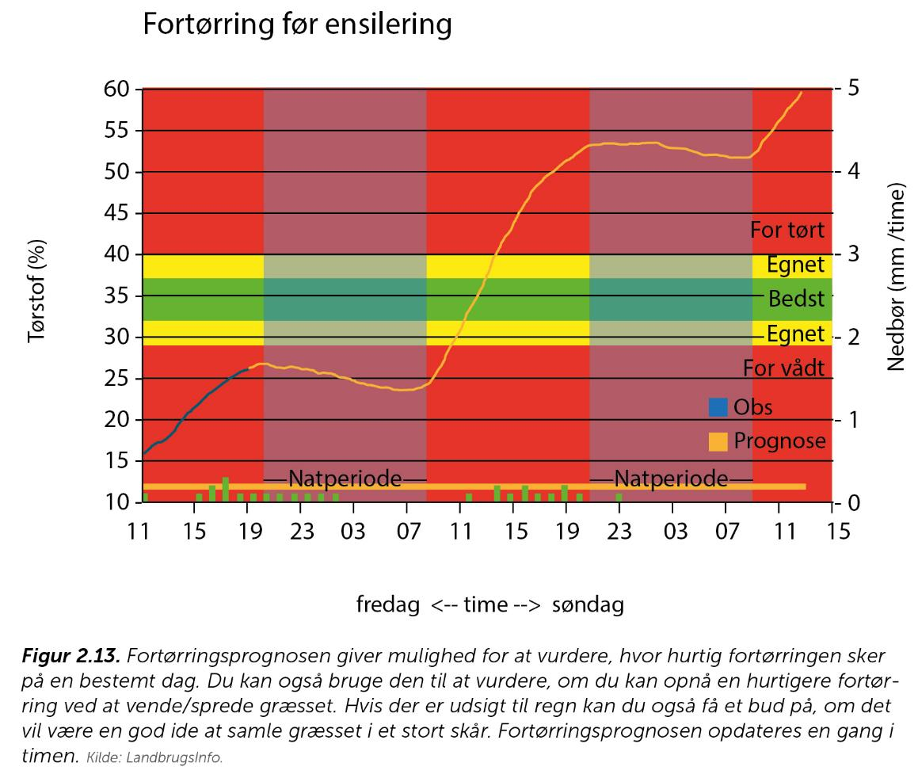

Slide 11
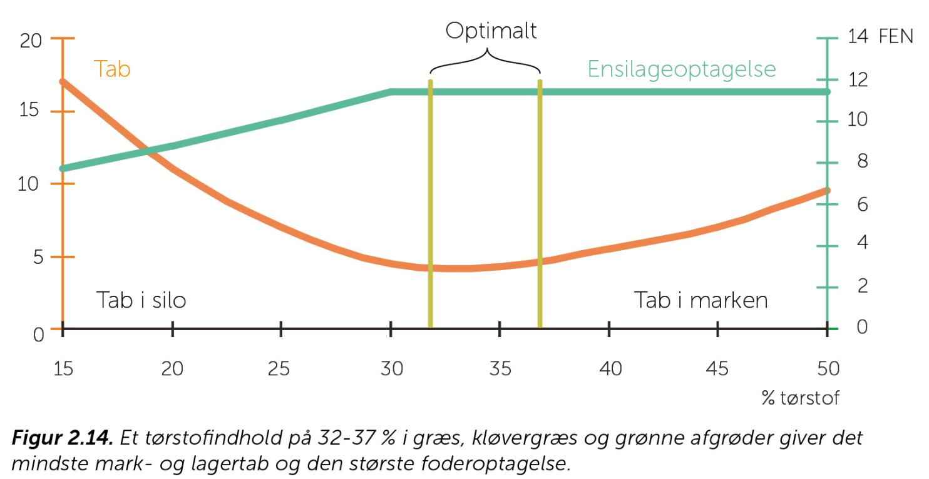
Kilde: SEGES

Slide 12
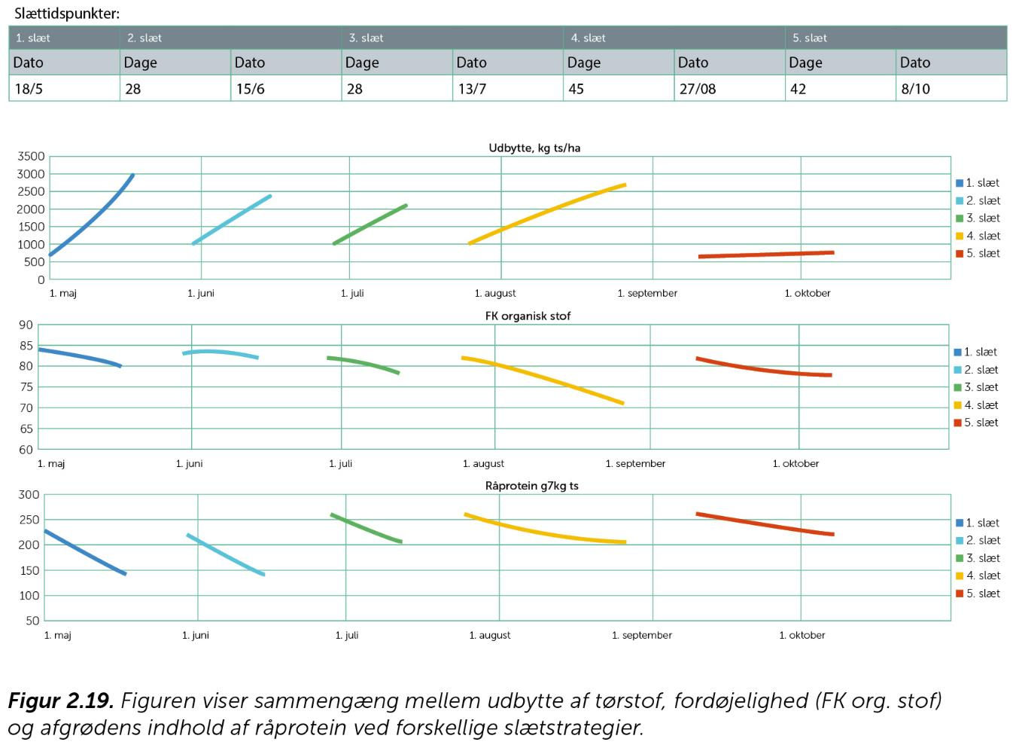
Kilde: SEGES

Slide 13
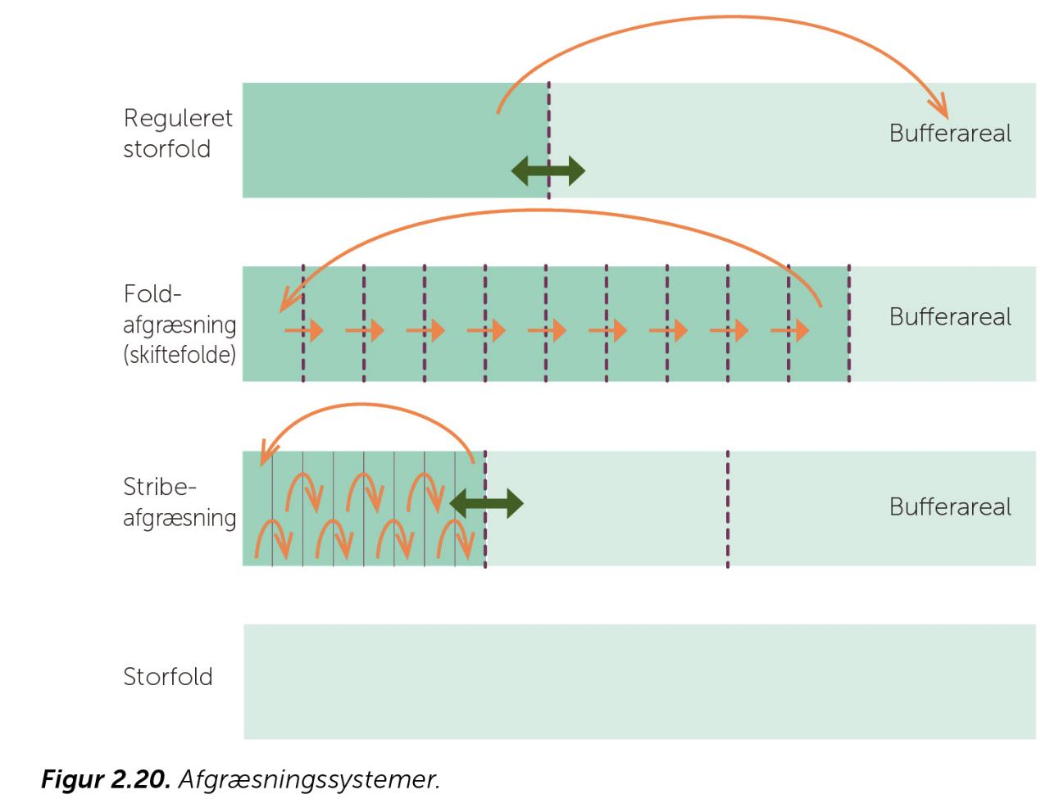
Kilde: Karsten A. Nielsen, SEGES

Slide 14
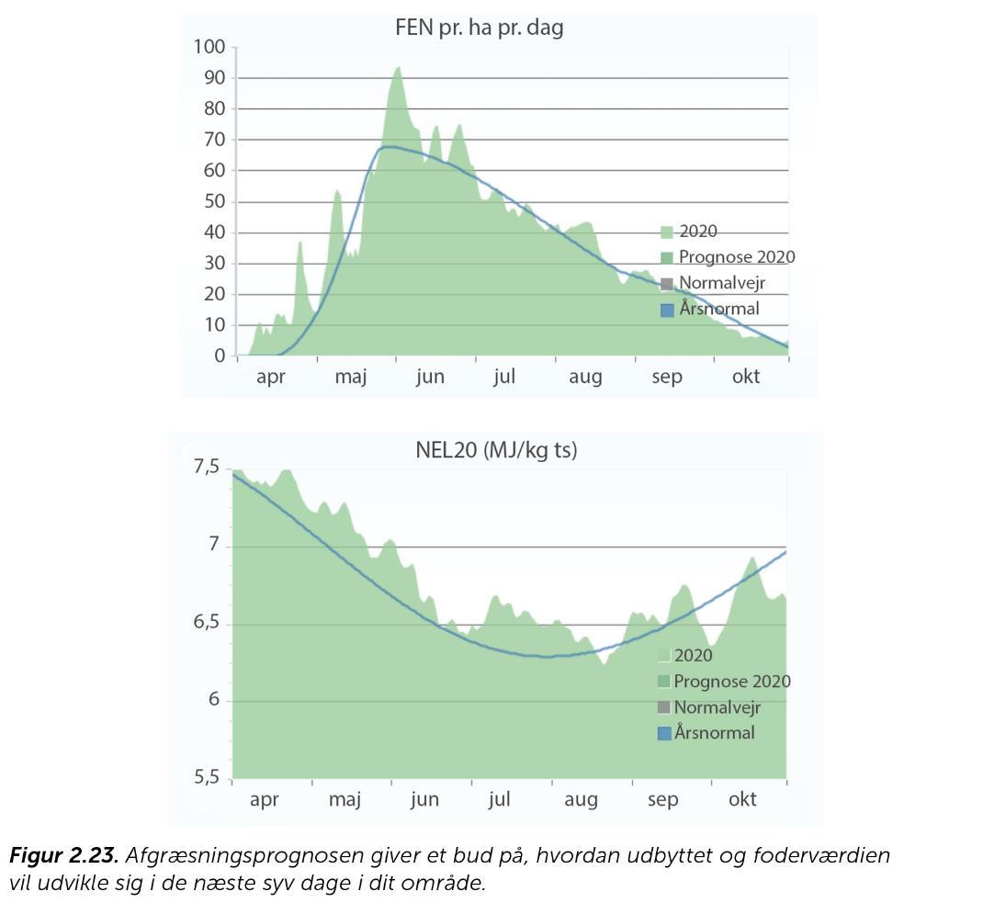
Kilde: LandbrugsInfo

Slide 15
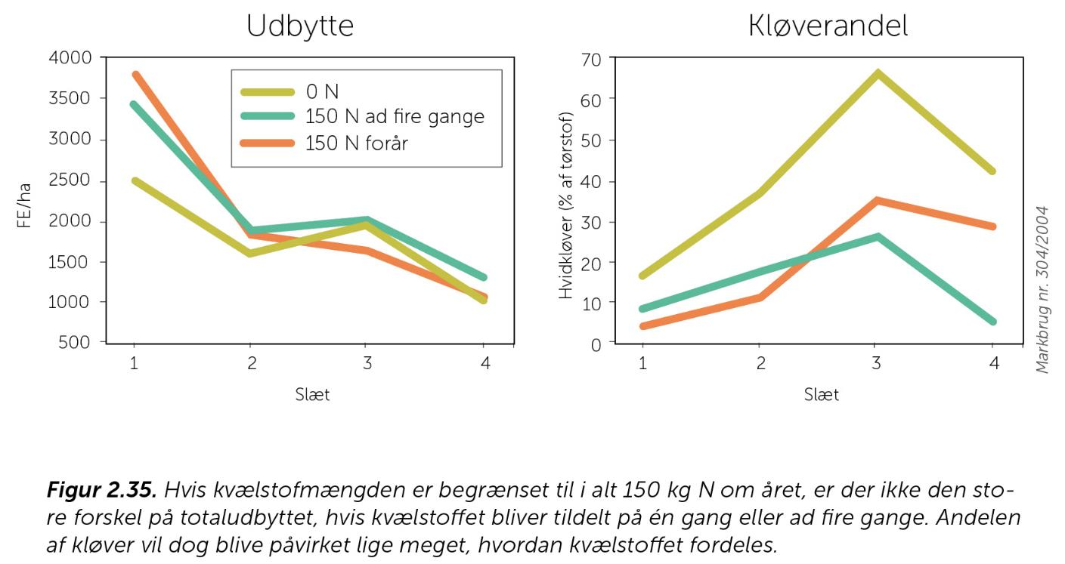

Slide 16
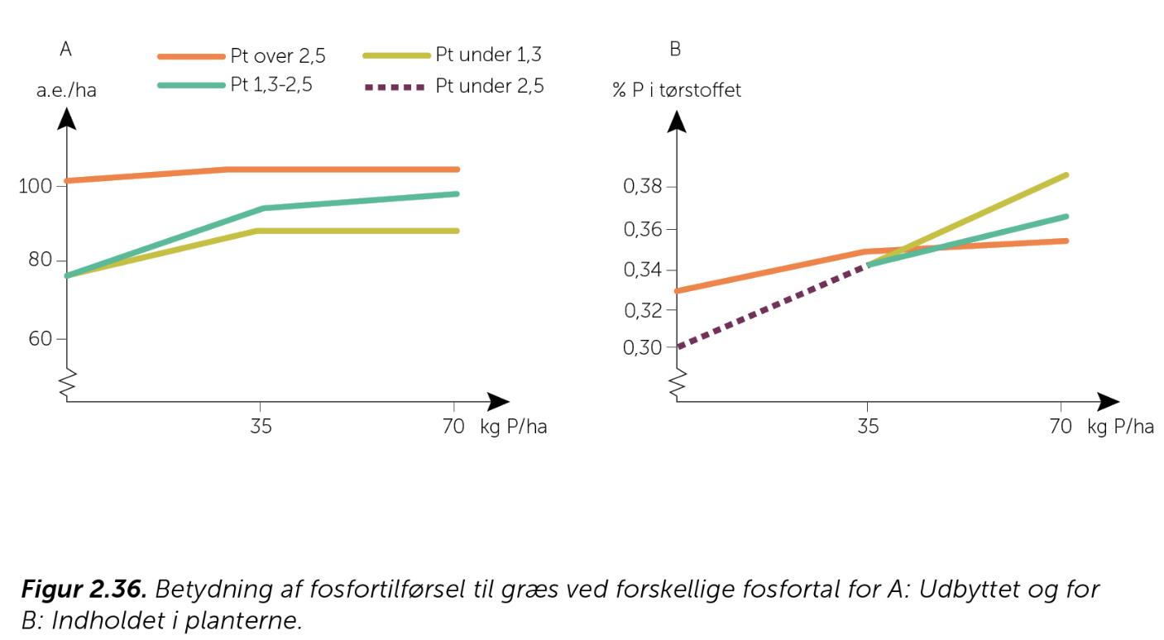
Kilde: SEGES

Slide 17
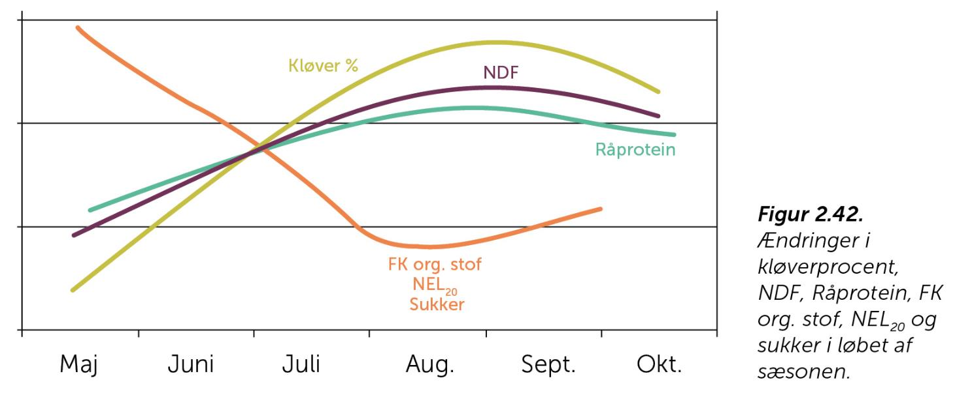
Kilde: SEGES

Slide 18
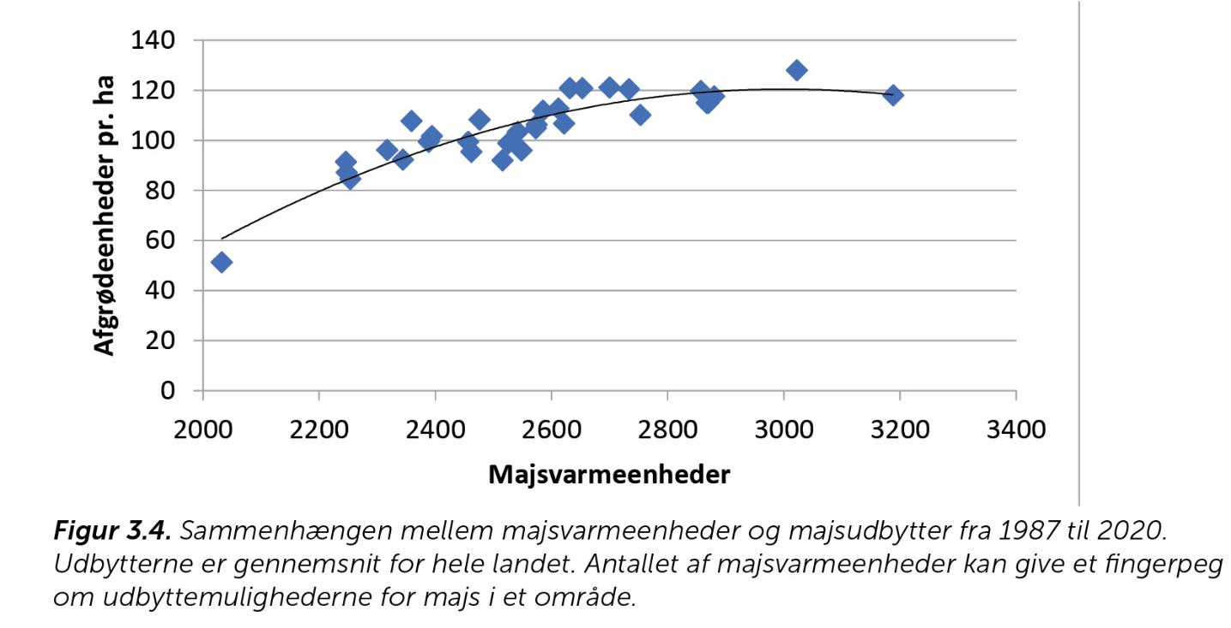
Kilde: Danmarks Statistik

Slide 19
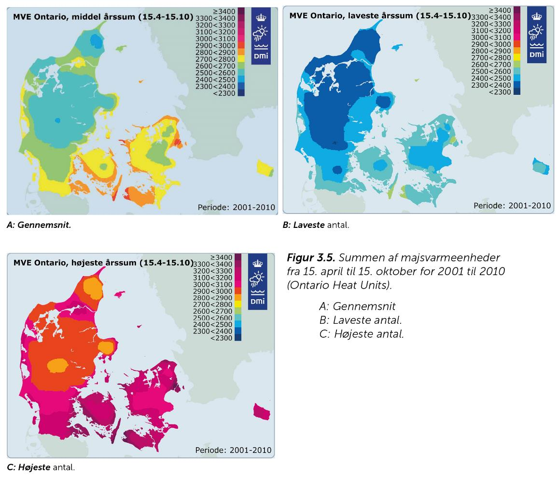
Kilde: DMI

Slide 20
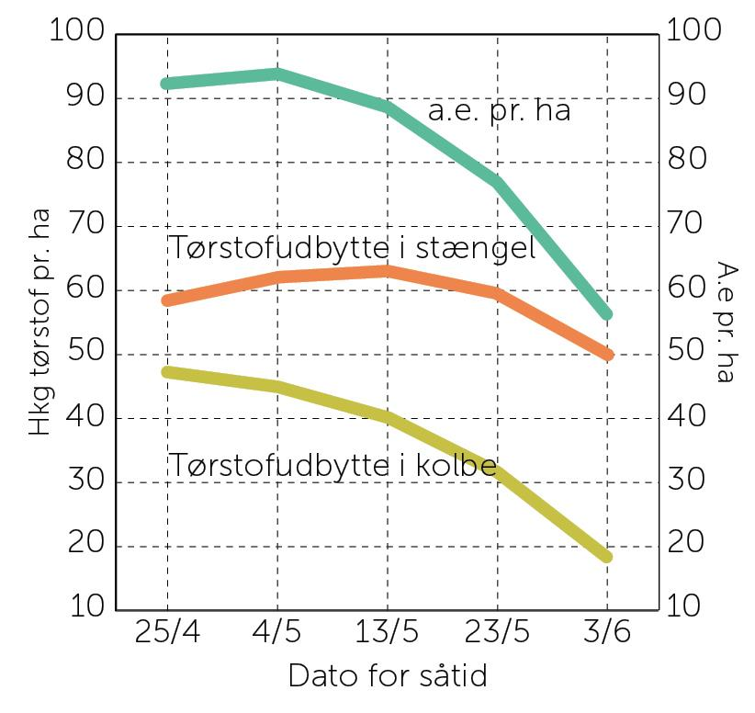
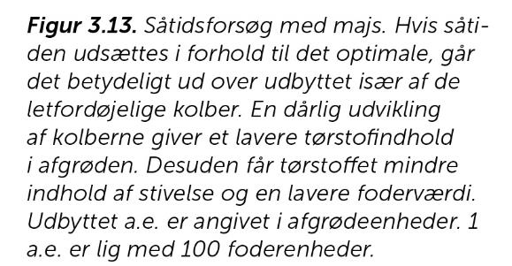
Kilde: Oversigt over Landsforsøgene

Slide 21
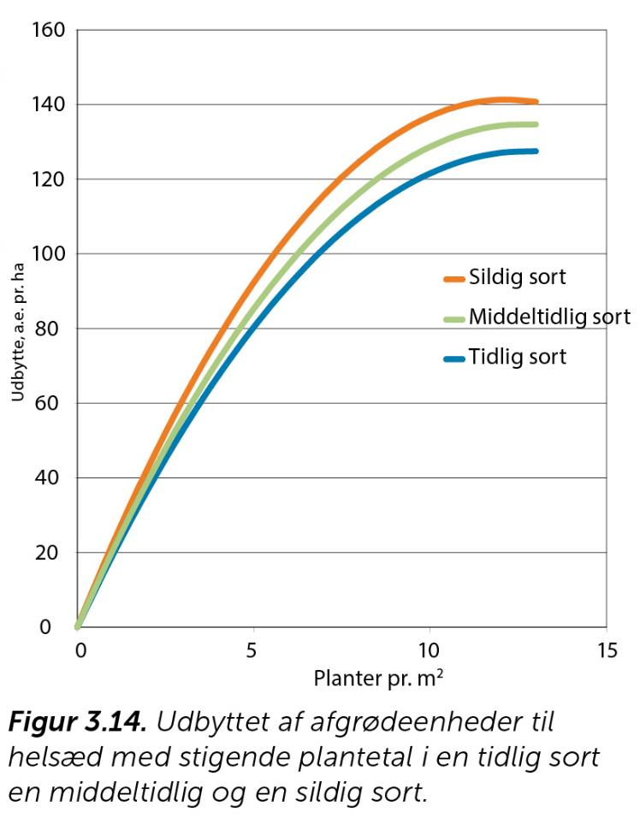
Kilde: Oversigt over Landsforsøgene

Slide 22
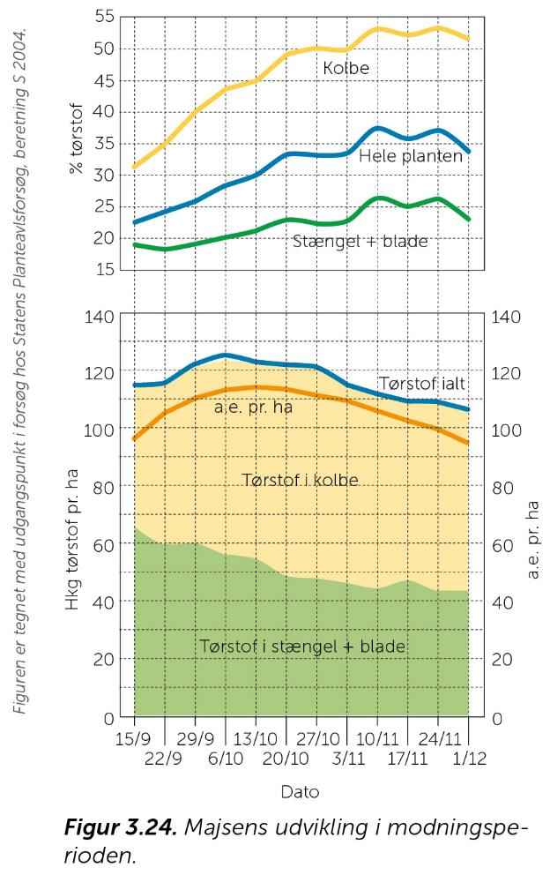

Slide 23
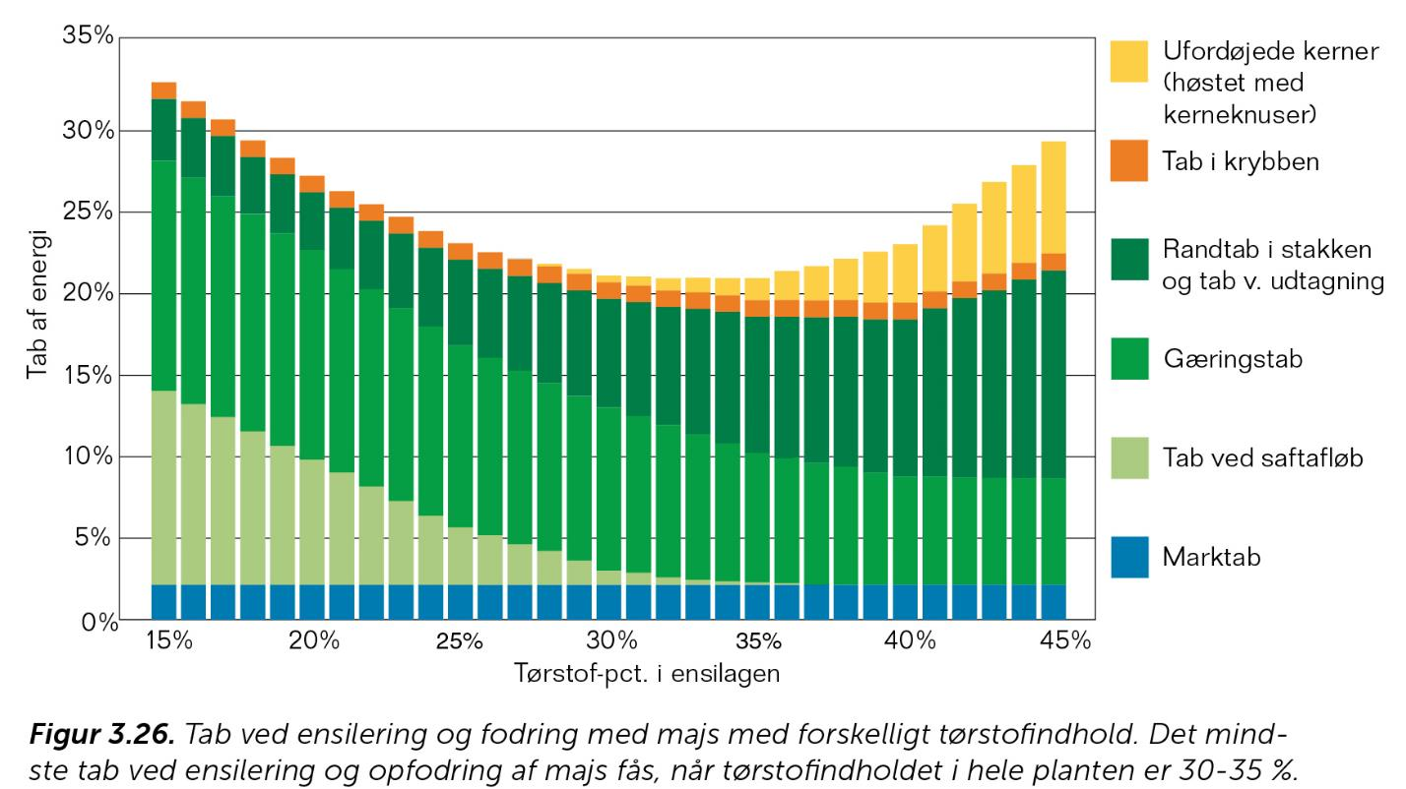
Kilde: MAIS 4/91

Slide 24
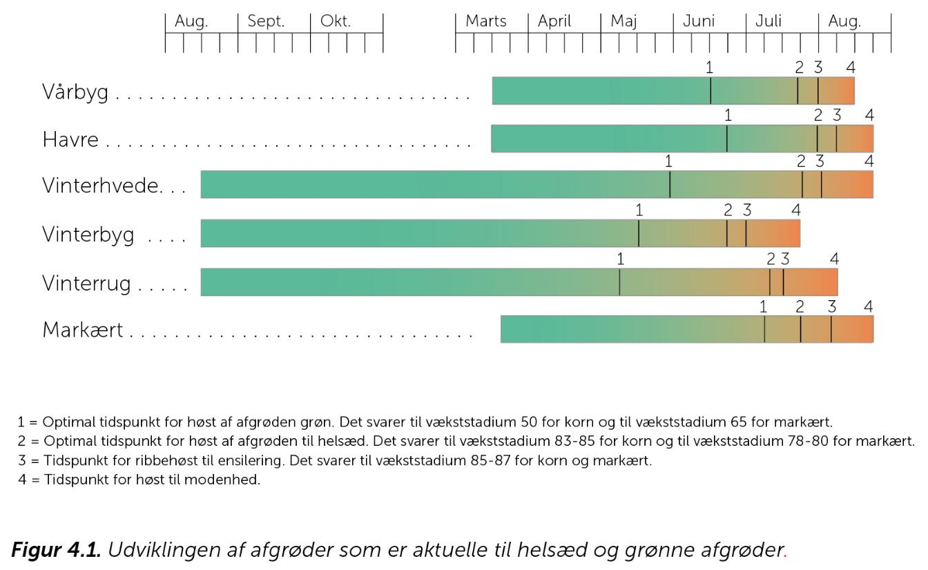
Kilde: SEGES

Slide 25
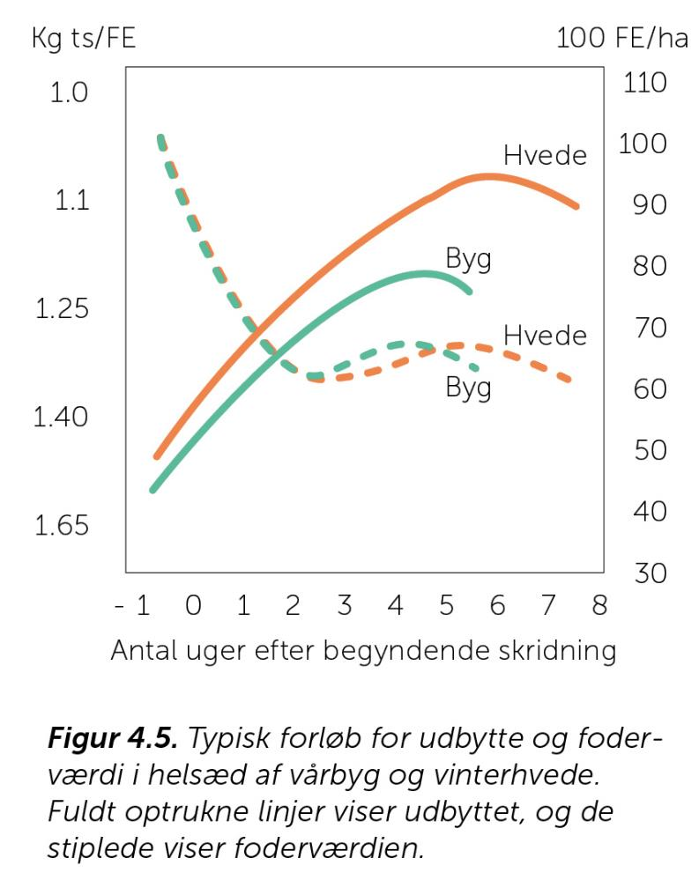
Kilde: SEGES

Slide 26
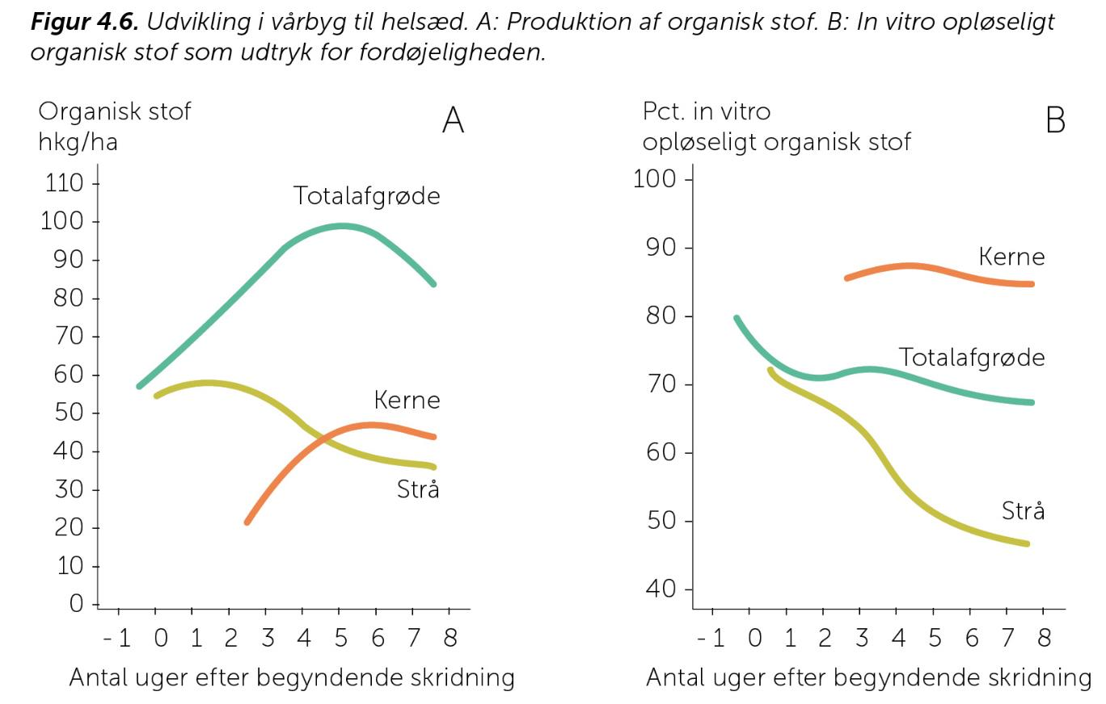
Kilde: SEGES

Slide 27
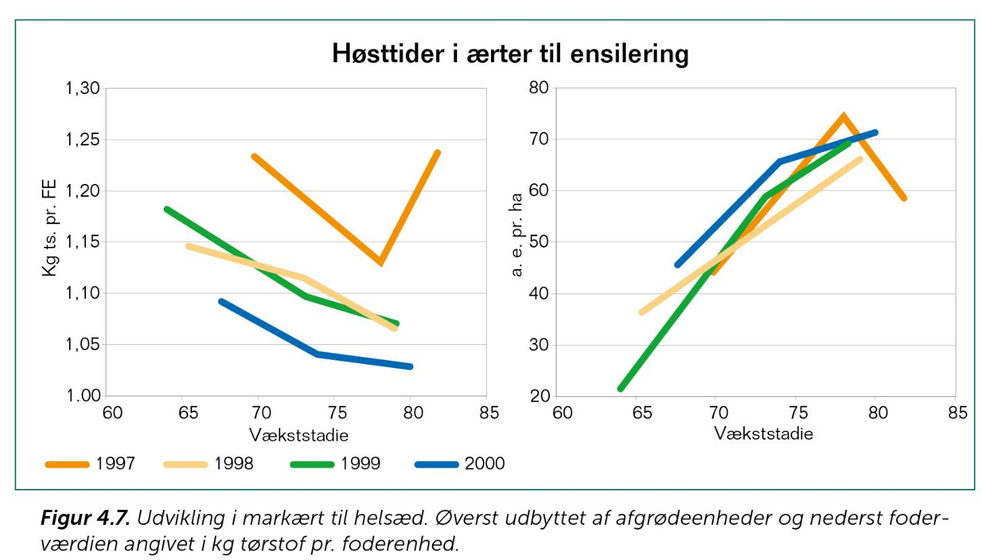
Kilde: Oversigt over Landsforsøgene,2000

Slide 28
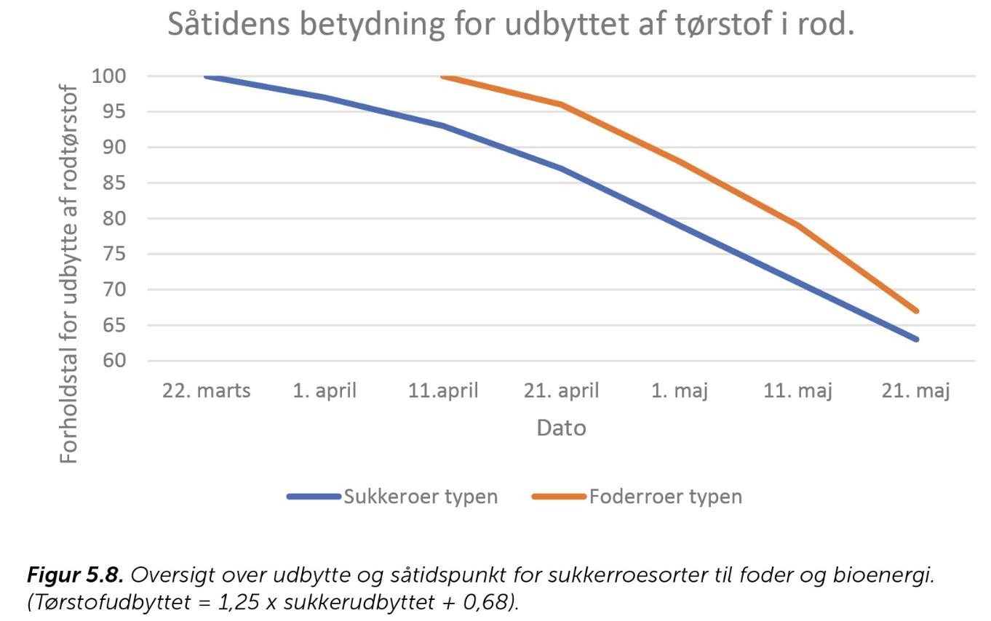
Kilde: SEGES

Slide 29
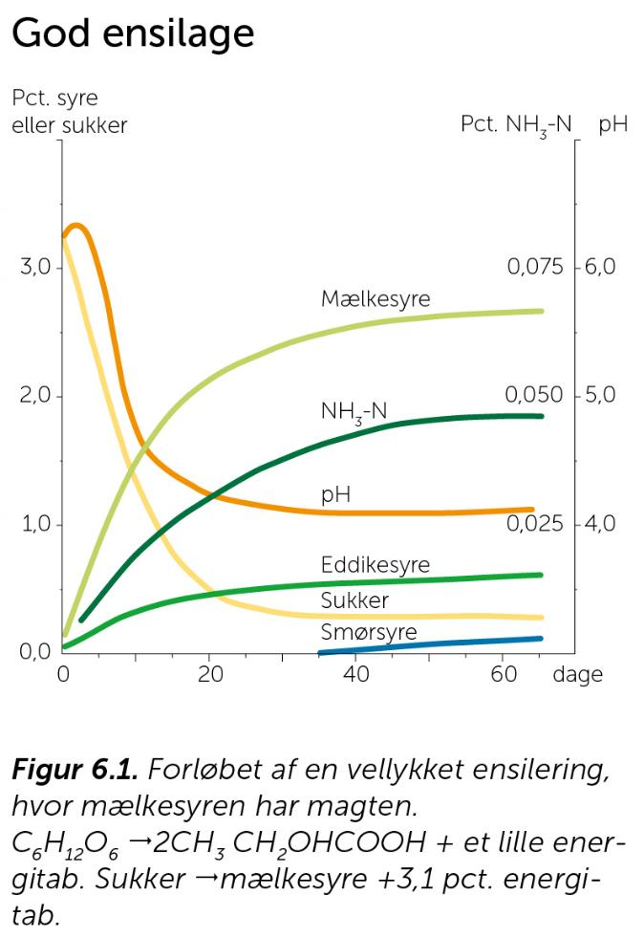
Kilde: E.J. Nærgaard Pedersen, Ensileringsprincipper, 1972

Slide 30
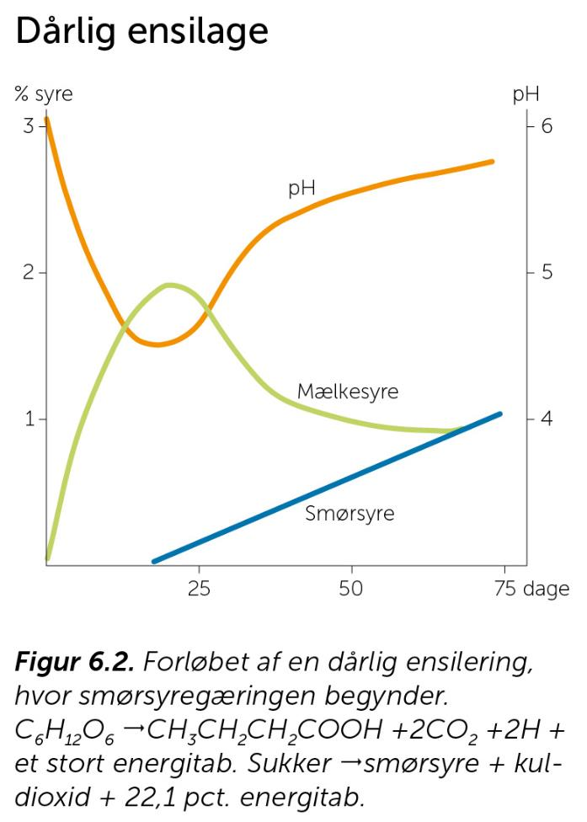
Kilde: E.J. Nærgaard Pedersen, Ensileringsprincipper, 1972

Slide 31
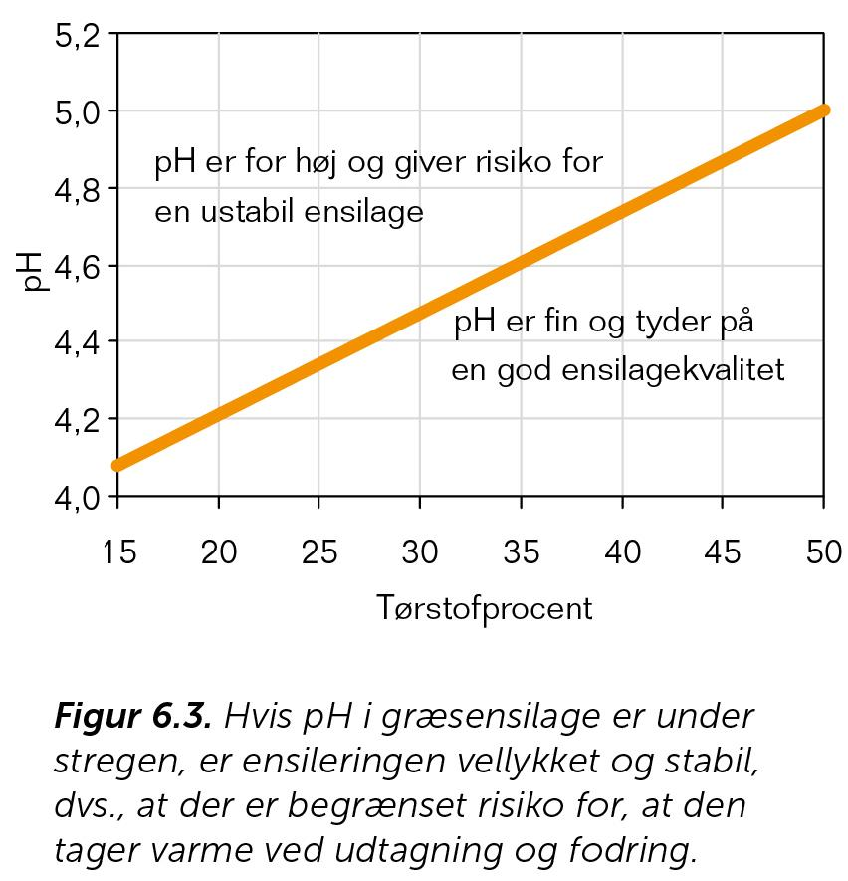
Kilde: Rudolf Thøgersen, SEGES

Slide 32
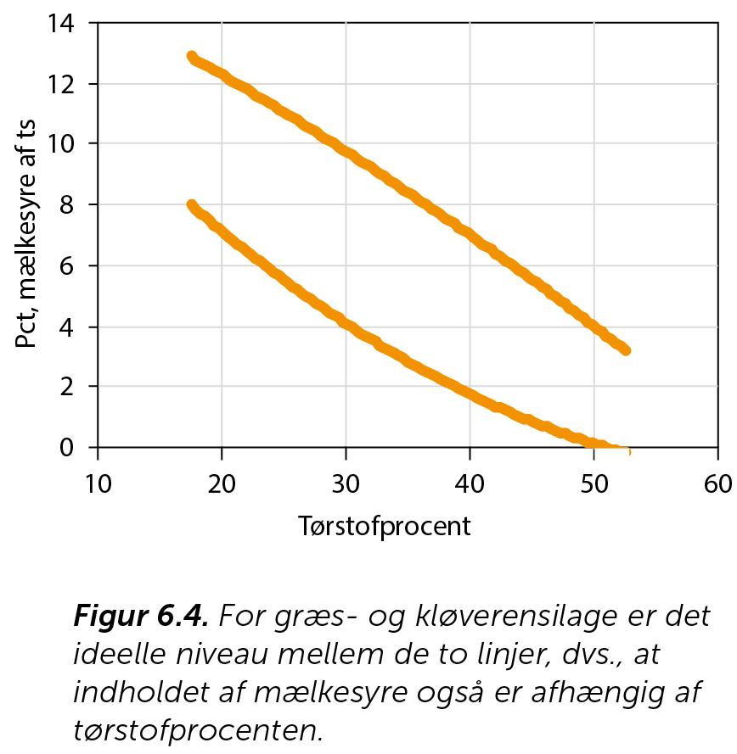
Kilde: Rudolf Thøgersen, SEGES

Slide 33
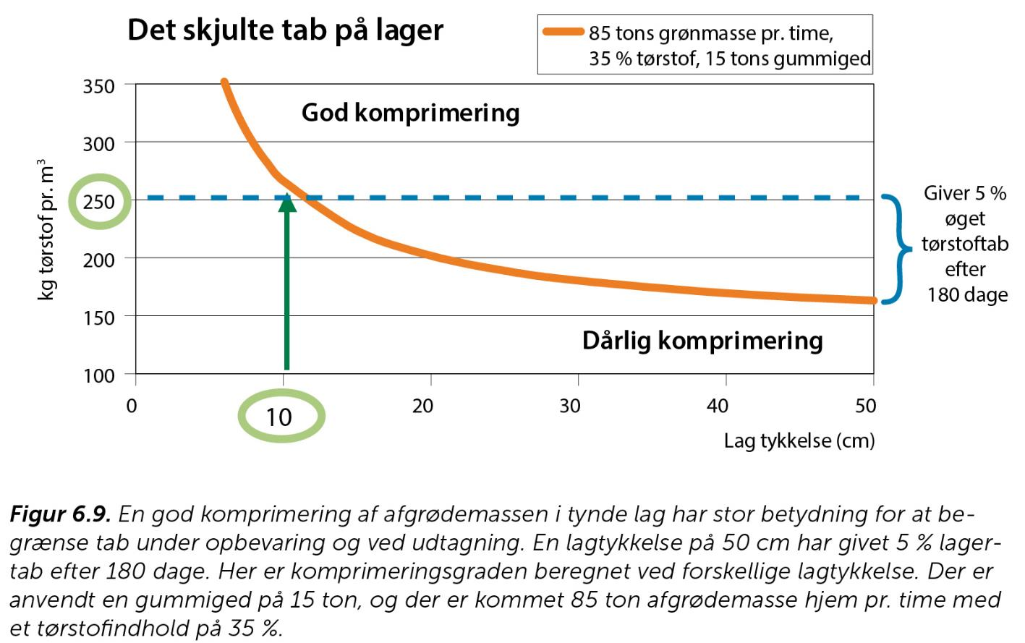
Kilde: SEGES

Slide 34
